Slide 1
智能招聘管理系统全流程解决方案
实现招聘流程数字化管理及数据驱动优化
Notes:
欢迎大家参加本次关于智能招聘管理系统全流程解决方案的介绍。本次演讲将重点讲解如何通过数字化管理实现招聘流程的优化，并利用数据驱动提升招聘效率和效果。我们将展示系统如何帮助企业实现招聘流程的全面数字化管理，推动人才选拔的智能化升级。

Slide 2

Table of Contents
系统目标与价值
登录与权限设计
主页-目标完成看板
招聘计划管理
招聘流程全景图
面试管理功能
数据分析-招聘漏斗
数据分析-流失原因
系统核心亮点
下一步行动
感谢聆听
03
04
05
06
07
08
09
10
11
12
13

Slide 3

系统目标与价值
系统搭建目标
核心价值之一
搭建智能招聘管理系统，实现招聘全流程数字化管理。
全流程数据记录与追踪。
核心价值之二
数据驱动支持与提升
实时监控招聘进度与目标完成率。
数据驱动决策支持(招聘漏斗、流失分析)，提升招聘效率与候选人体验。
3
/
智能招聘管理系统全流程解决方案
Notes:
本系统的搭建目标是实现智能招聘管理，全面实现招聘流程的数字化管理，提高整体效率。 系统的核心价值之一是能够对招聘全流程的数据进行记录与追踪，确保每一步都清晰可查。 核心价值之二是系统支持实时监控招聘进度和目标完成率，帮助管理者及时掌握招聘状态。 此外，系统通过数据驱动的决策支持功能，如招聘漏斗和流失分析，进一步提升招聘效率，同时改善候选人的体验。

Slide 4

登录与权限设计
统一登录方案
共用账号信息
采用简洁统一的登录方案。
共用账号: zenflux
统一密码: hrhr123456
权限与数据共享
简化协作流程
团队共享权限与数据。
简化协作流程，降低使用门槛，快速上手使用。
4
/
智能招聘管理系统全流程解决方案
Notes:
本次设计采用简洁统一的登录方案，确保用户能够方便快捷地进行系统访问。 所有成员共用一个账号“zenflux”，统一密码为“hrhr123456”，以简化登录流程。 权限和数据实现团队共享，方便协同工作，提升整体效率。 通过简化协作流程，降低使用门槛，使团队成员能够快速上手并高效使用系统。

Slide 5

主页-目标完成看板
主页-目标完成看板
主页展示核心招聘数据。当月招聘目标与完成率实时显示,各岗位招聘进度一目了然,重点关注P0/P1/P2优先级岗位,数据可视化呈现月度招聘健康度。
5
/
智能招聘管理系统全流程解决方案
Notes:
本页面展示了核心招聘数据，帮助管理者实时了解当月招聘目标及完成率。 各岗位的招聘进度清晰可见，方便及时跟进和调整。 特别关注P0、P1、P2三个优先级岗位，确保重点岗位招聘任务按计划推进。 通过数据可视化，直观呈现月度招聘的整体健康状况，助力招聘决策和资源分配。

Slide 6

招聘计划管理
按月制定招聘计划
岗位信息包含内容
入职人数目标设定
按月制定招聘计划,结构化管理。
岗位信息:名称、优先级(P0/P1/P2)
入职人数目标设定
业务负责人分配
计划与实际对比分析
业务负责人分配到岗位
计划与实际对比分析,支持动态调整与优化。
6
/
智能招聘管理系统全流程解决方案
Notes:
本页内容主要讲述了招聘计划管理的关键环节。首先，强调按月制定招聘计划，确保结构化管理，便于有序推进。其次，岗位信息需要包含名称和优先级分类（P0、P1、P2），以明确岗位的紧急程度和重要性。接下来，要设定明确的入职人数目标，确保招聘工作有具体量化的指标。同时，业务负责人需分配到相应岗位，促进责任落实和招聘效率提升。最后，通过计划与实际的对比分析，支持招聘计划的动态调整与优化，确保招聘目标顺利达成。

Slide 7
招聘流程全景图
1. 候选人获取
主动沟通/人才池挖掘
3. 在线沟通
与候选人进行线上交流，进一步了解
5. 邀约面试
发送面试邀请给合适候选人
2. 简历筛选
筛选收到的简历以确定合适候选人
4. 业务负责人筛选
业务负责人对候选人进行筛选评估
7
/
智能招聘管理系统全流程解决方案
Notes:
本流程图展示了招聘的完整过程。首先，我们通过主动沟通和人才池挖掘来获取候选人。接着，对收到的简历进行筛选，确定合适的候选人。然后，进行在线沟通，进一步了解候选人情况。之后，业务负责人会对候选人进行筛选和评估。通过评估的候选人将收到面试邀请，并进入多轮面试环节，包括一面、二面和三面，逐步评估候选人的能力和匹配度。面试结束后，我们与候选人沟通Offer的具体细节，确认无误后正式发出录用通知。最后，候选人完成入职手续，正式加入公司。这个流程确保我们能够科学、高效地选拔到合适的人才。

Slide 8

面试管理功能
多轮面试管理
多轮面试精细化管理。
面试官信息记录
记录每轮面试官信息。
面试评价与反馈
面试评价与反馈记录。
面试时间编辑
面试时间可直接点击编辑(日期+具体时间)，确保信息准确及时。
8
/
智能招聘管理系统全流程解决方案
Notes:
本部分介绍面试管理功能的主要内容。首先，多轮面试管理实现了对整个面试流程的精细化控制，确保每一轮面试都有条不紊地进行。其次，系统会记录每轮面试的面试官信息，方便后续查询和管理。第三，面试中产生的评价与反馈都会被详细记录，以支持综合评估候选人。最后，面试时间设置灵活，用户可以直接点击编辑具体的日期和时间，保证面试安排的准确性和及时更新。

Slide 9
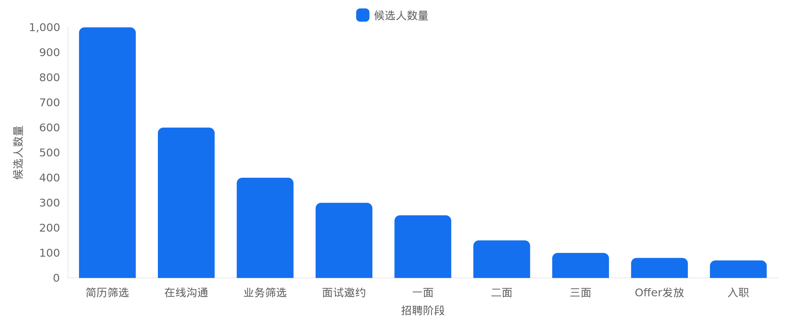
数据分析-招聘漏斗
9
/
智能招聘管理系统全流程解决方案
Notes:
本页内容介绍的是招聘漏斗的数据分析。招聘漏斗是指从候选人初步接触到最终录用的整个流程，通过分析各个环节的数据，能够帮助我们发现招聘过程中存在的问题和优化空间。具体来说，我们会关注简历投递数量、筛选通过率、面试安排、面试通过率以及最终录用人数等关键指标。通过这些数据的监测和分析，可以提高招聘效率，优化人才筛选策略，确保找到最合适的人才。

Slide 10
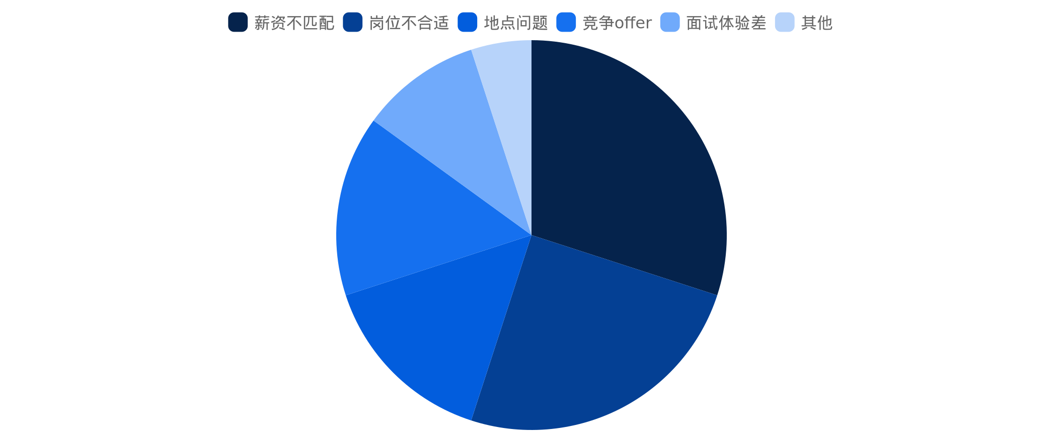
数据分析-流失原因
10
/
智能招聘管理系统全流程解决方案
Notes:
本部分主要分析员工流失的主要原因。通过数据分析，我们可以识别出导致员工离职的关键因素，从而帮助企业制定有效的留人策略，提升员工满意度和企业稳定性。接下来，我们将详细探讨各个流失原因及其背后的具体数据表现。

Slide 11

系统核心亮点
全流程数字化管理
数据驱动决策
目标导向
数据不丢失
漏斗与流失分析
实时监控完成率
快捷操作
简单易用
面试时间直接编辑
团队协作零门槛
11
/
智能招聘管理系统全流程解决方案
Notes:
本系统的核心亮点主要体现在五个方面。首先是全流程数字化管理，确保数据不会丢失，提高了工作效率和数据安全性。其次是数据驱动决策，通过漏斗与流失分析，帮助我们更准确地把握关键环节的表现。第三是目标导向，支持实时监控完成率，确保各项任务按时推进。第四是快捷操作，用户可以直接编辑面试时间，大幅简化操作流程。最后，系统简单易用，降低了团队协作的门槛，使得各成员能够更高效地协同工作。

Slide 12

下一步行动
明确系统开发计划
明确系统开发计划。
确定技术方案与开发团队
确定技术方案与开发团队。
完成系统原型设计与评审
完成系统原型设计与评审。
分阶段实施与上线，持续优化与功能迭代
分阶段实施与上线。
持续优化与功能迭代。
12
/
智能招聘管理系统全流程解决方案
Notes:
接下来的行动包括几个重要步骤。首先，我们要明确系统开发计划，确保开发目标和时间节点清晰可行。然后，确定合适的技术方案以及组建专业的开发团队，以保障项目的顺利进行。接下来，完成系统原型设计，并进行评审，确保设计方案满足需求和质量标准。最后，采用分阶段实施与上线的方法，逐步推进系统功能；同时，持续进行优化和功能迭代，不断提升系统性能和用户体验。

Slide 13
感谢聆听
Notes:
感谢大家的聆听，期待有机会与您进一步探讨招聘管理系统的解决方案，共同推动招聘工作的优化与提升。欢迎大家提出问题或交流想法。

